Slide 1
Видео конференција са луком пармитаном
Интервју са астронаутом

Slide 2
О активности
Добили смо позив да учествујемо у интервјуу са познатим активним италијанским астроанутом Луком Пармитаном 16.4.2020.
Била је то сјајна прилика да сазнамо све о његовом занимању и начинима живота у свемирском броду.

Slide 3
Припрема
Будући да су моји ученици одлучили да буду активни учесници овог интервјуа, припремили су питања, која су остављали у Гугл учионици.

Slide 4
Питања
Што астронаути једу и раде у ракети?
Какав је осећај бити у свемиру, свемирском броду или на некој другој планети?
Има ли живих бића на било којој другој планети?
Да ли бих имао част да ме поведеш на вожњу у твом свемирском броду, јер ми је данас 16.4. рођендан?
Пошто завршавамо осми разред имаш ли неку поруку за нас пред упис у средњу школу?

Slide 5
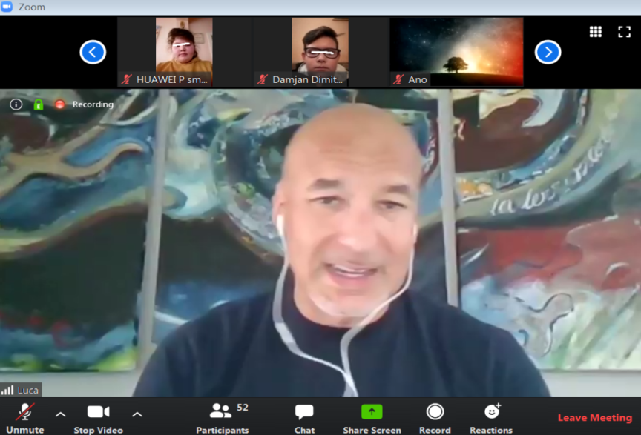
Најинтересантнији делови интервјуа
Како се постаје астронаут, како се лансира ракета и како се из ње излази, да нема силе гравитације, која се храна користи, како астронаути спавају и шта једу, како се добија свежа вода за пиће.

Slide 6
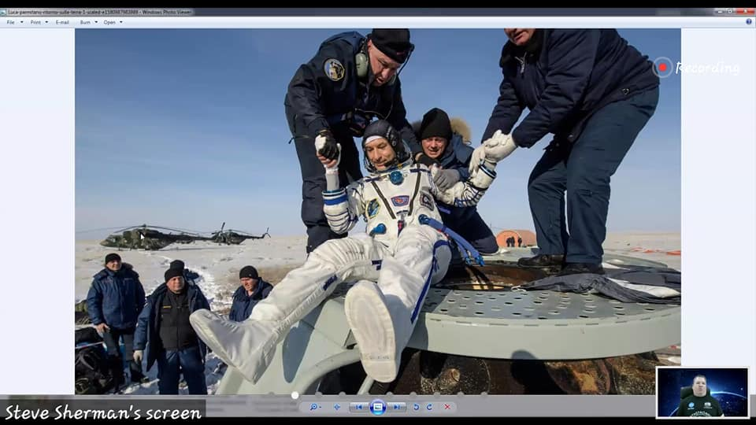
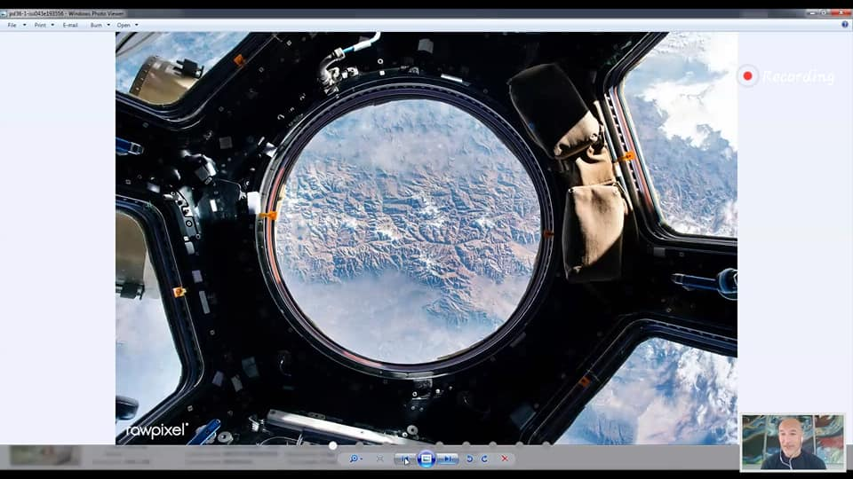

Slide 7
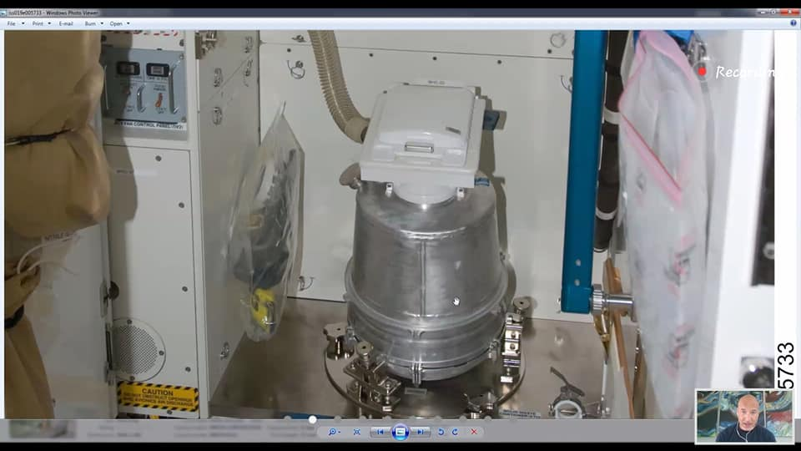
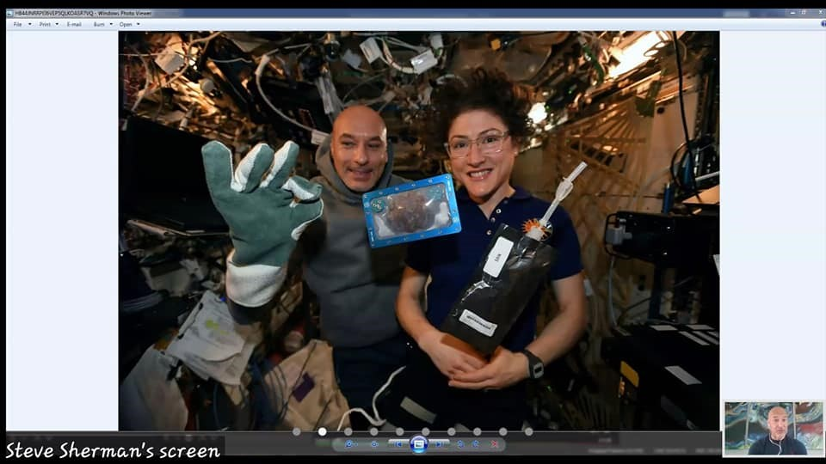

Slide 8
Закључак
Лукина мотивациона прича је била заиста магична и веома корисна за моје ученике у смислу спознавање себе, својих јаких страна и одабира будућег занимања.

